Slide 1
Кафедра «Управление и защита информации»
Учебная дисциплина:
Web-программирование
(WП)
Лабораторные работы. Раздел «Анализ изображения при использовании инструментов фреймворкаVue.js»
Сафронов А.И.
Москва – 2024 г.

Slide 2
Макет

Slide 3
Предлагается к реализации следующий ГПИ
одностраничного web-приложения

Slide 4
Предлагается следующий стилевой
контент одностраничного web-приложения
<style type="text/css">
canvas { border: solid 1px #999; }
p { margin: 5px 0 3px; }
.card { margin: 15px 5px; }
</style>

Slide 5
Обзор разметки ГПИ web-приложения
<div id="hist">
<div class="card">
<p>Выберите изображение из файла</p>
<input id="file“
type="file"
@change="handleFileChange($event)">
<br>
<img :src="Image"
@load="getImageData($event)">
</div>
… … … … …

Slide 6
Обзор разметки ГПИ web-приложения
<div id="hist">
… … … … …
<div class="card">
<p>Гистограмма</p>
<div>
<input id="val"
type="radio"
value="Val"
v-model="optState"
@change="DrawHist">
<label for="val">Значение</label>
<input id="col"
type="radio"
value="Col"
v-model="optState"
@change="DrawHist">
<label for="col">Цвет</label>
</div>
… … … … …

Slide 7
Обзор разметки ГПИ web-приложения
<div id="hist">
… … … … …
<canvas id="canvasHistogram"
width="256"
height="150">
</canvas>
</div>
</div>

Slide 8
Прототип

Slide 9
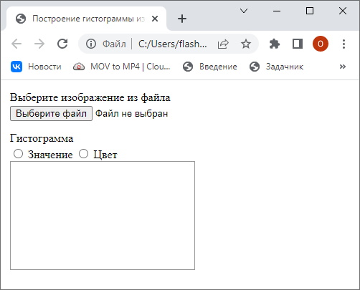
Исходное состояние ГПИ

Slide 10
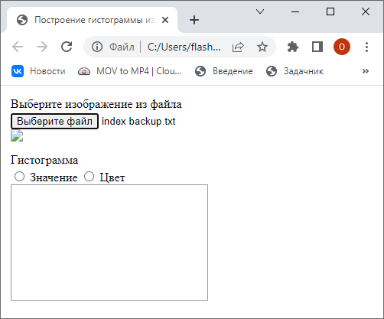
Неудачная попытка загрузки изображения

Slide 11
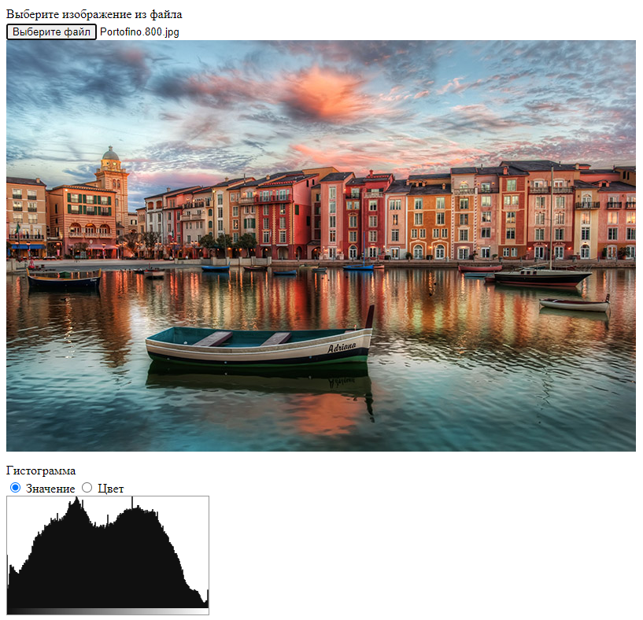
Удачная попытка загрузки изображения

Slide 12
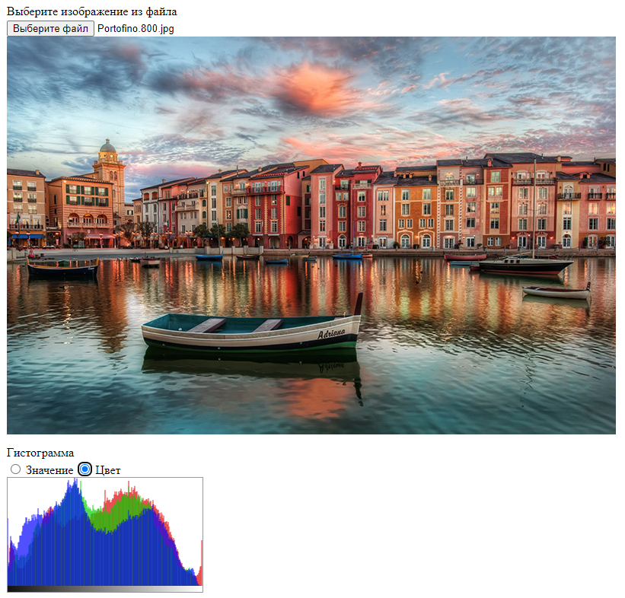
Другой режим вывода гистограммы

Slide 13
Технологический процесс

Slide 14
Сеть Петри. Получение изображения

Slide 15
Сеть Петри. Получение изображения

Slide 16
Сеть Петри. Получение изображения
В состав авторского метода getImageData входят:
- выставление ширины и высоты холста по ширине и высоте загруженного изображения;
- отрисовка изображения на холсте;
- смена состояния режима построения гистограммы на
«Яркость (значение) / R + G + B».

Slide 17
Сеть Петри. Изменение режима
построения гистограммы

Slide 18
Алгоритмическое обеспечение

Slide 19
Алгоритм получения изображения
из файла как URL-объекта

Slide 20
Алгоритм отрисовки изображения на холсте

Slide 21
Алгоритм отрисовки изображения на холсте

Slide 22
Алгоритм отрисовки гистограммы (обобщение)

Slide 23
Алгоритм отрисовки гистограммы
(настройка начального приближения)

Slide 24
Алгоритм отрисовки гистограммы
(заполнение массивов)

Slide 25
Алгоритм отрисовки гистограммы
(определение предельных значений)

Slide 26
Алгоритм отрисовки гистограммы
(определение предельных значений)

Slide 27
Алгоритм отрисовки гистограммы
(построение гистограммы)

Slide 28
Алгоритм отрисовки столбца гистограммы

Slide 29
Алгоритм отрисовки направляющей яркости

Slide 30
Тестирование и отладка

Slide 31
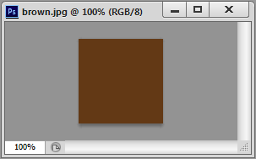
Подготовка тестового примера
В текстовом редакторе, например, Adobe Photoshop подготовлено изображение 100 x 100 пикселей, монотонно залитое коричневым цветом.

Slide 32
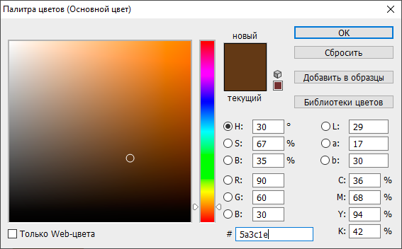
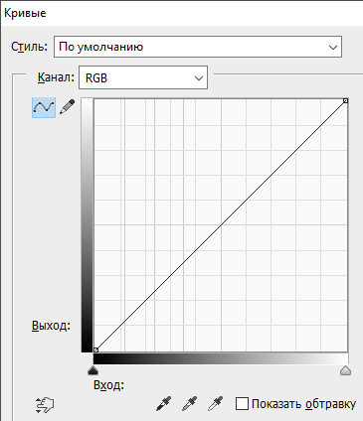
Подготовка тестового примера
Особенности данного цвета в равномерном отступе (30 единиц) интенсивности по каждому из цветовых каналов:
30 ед. синего; 60 ед. зелёного; 30 ед. красного

Slide 33
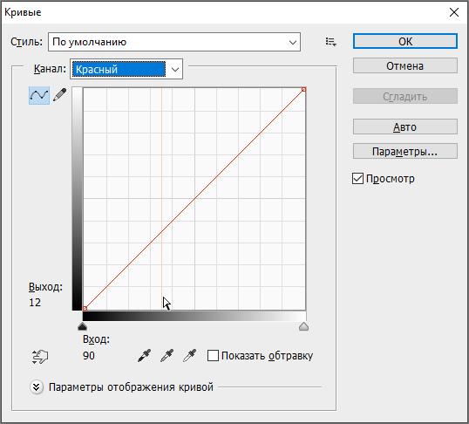
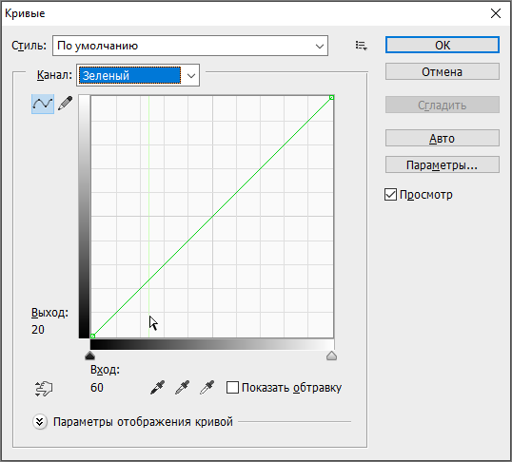
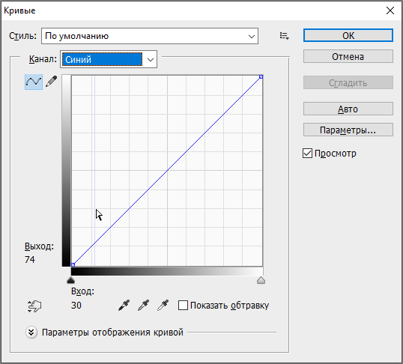
Просмотр значений интенсивности каждого цветового канала

Slide 34
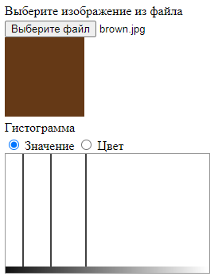
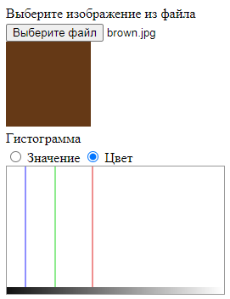
Тестирование составленного
web-приложения

Slide 35
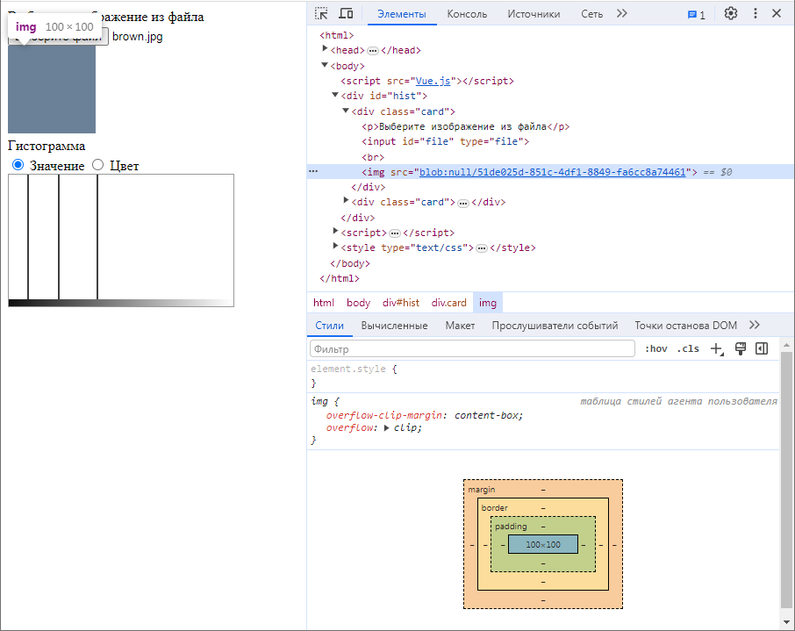
Тестирование структуры по элементам

Slide 36
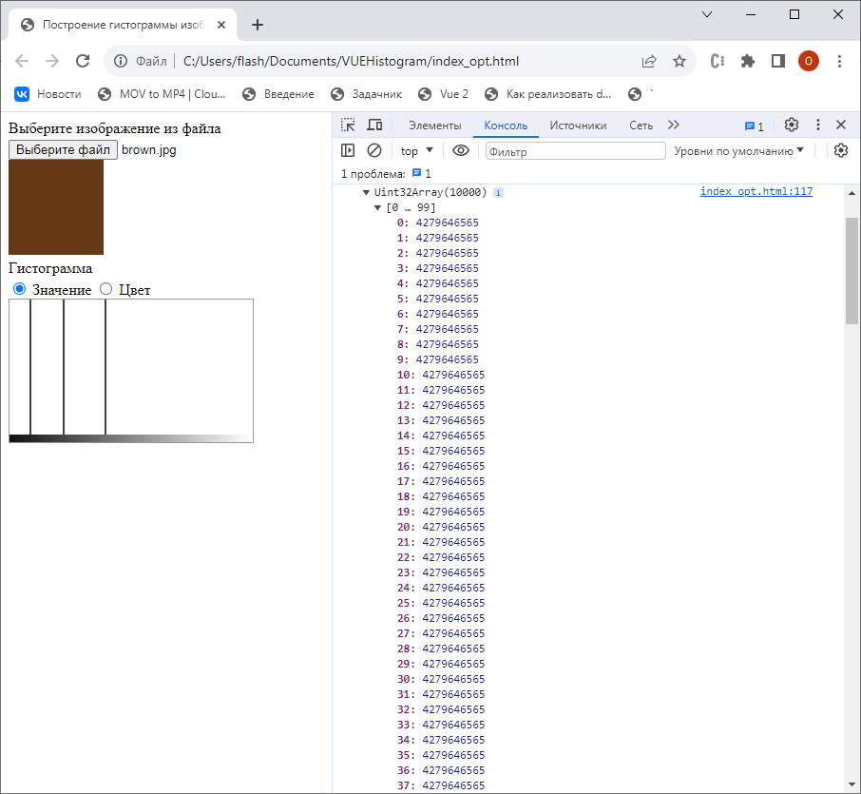
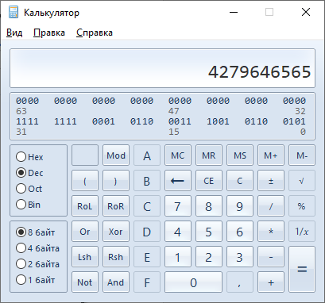
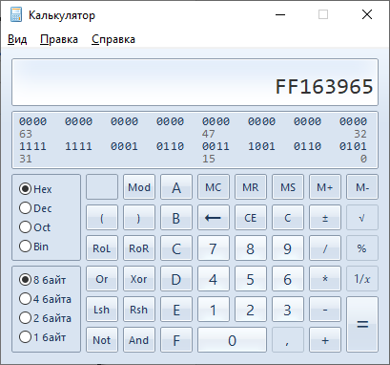
Тестирование с выводом в консоль
Наблюдается признак переполнения
console.log(src)

Slide 37
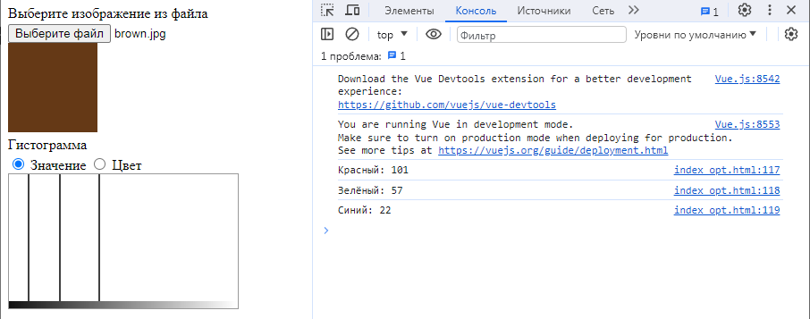
Тестирование с выводом в консоль
При выводе значений в консоль присутствует погрешность, однако внутренние расчёты сохраняют необходимый уровень точности.
console.log('Красный: ' + (src[0] & 0xFF).toString(10))
console.log('Зелёный: ' + ((src[0] >> 8) & 0xFF).toString(10))
console.log('Синий: ' + ((src[0] >> 16) & 0xFF).toString(10))

Slide 38
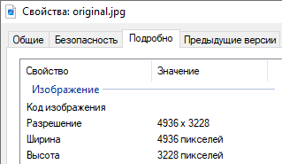
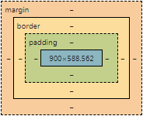
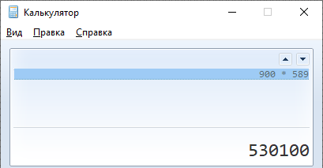
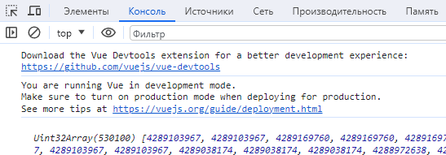
Тестирование встраивания изображения
в установленные рамки

Slide 39
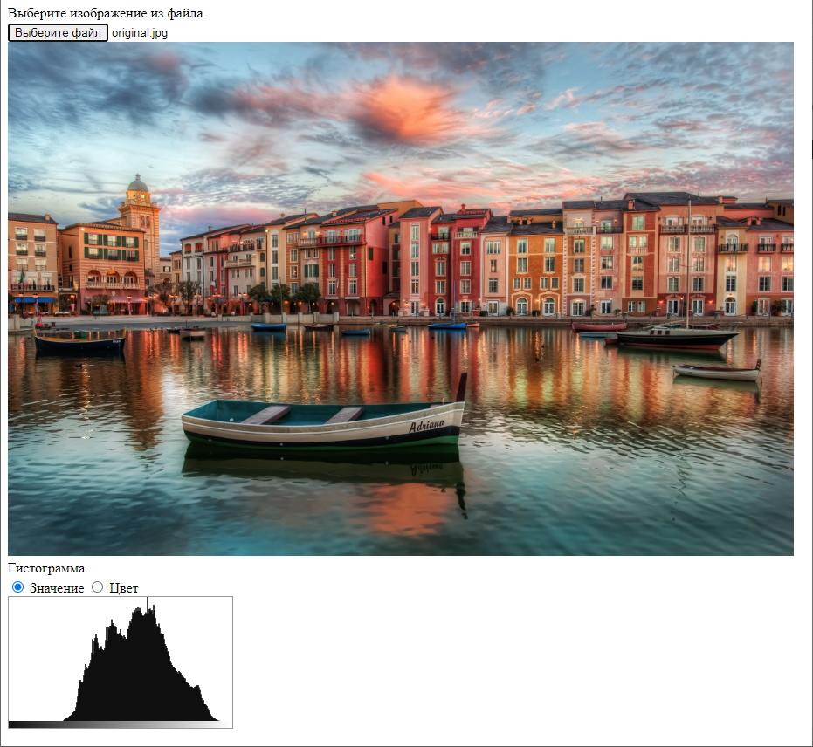
Тестирование встраивания изображения
в установленные рамки

Slide 40
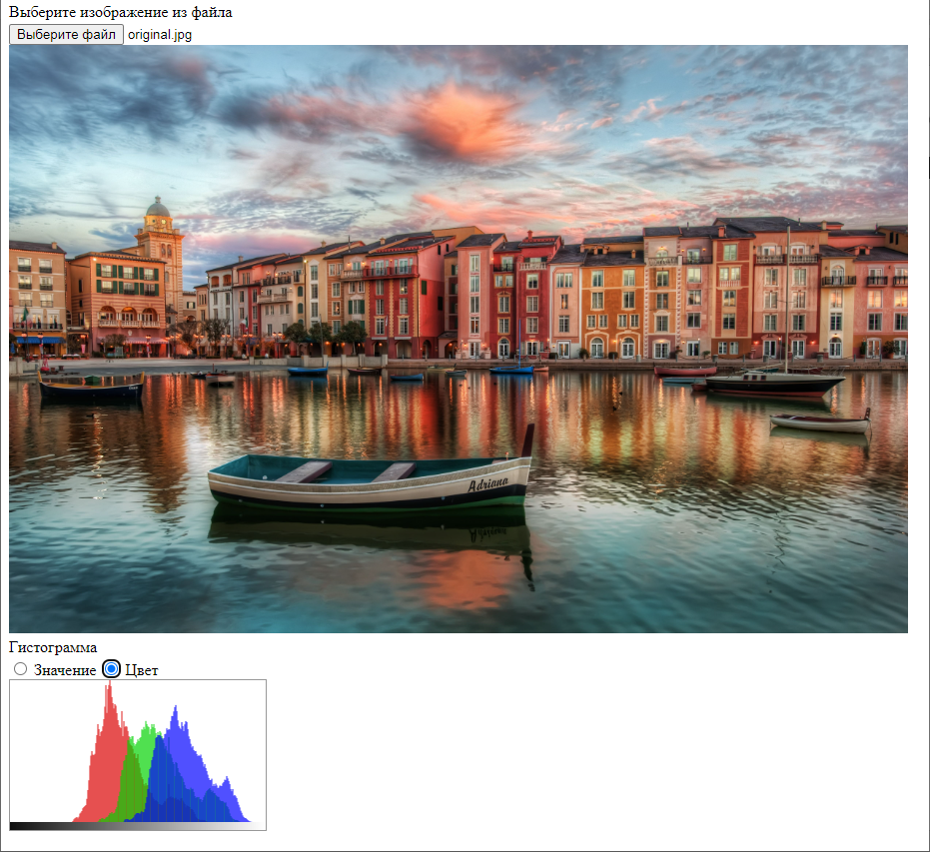
Тестирование встраивания изображения
в установленные рамки

